Slide 1

МБУК «ТЦБС»
Тарская центральная районная библиотека
Научно-краеведческий центр им. А.А. Жирова
Цифры и факты
Забвению не подлежит.
Из истории политических репрессий в Тарском районе
Памятники жертвам политических репрессий
Литература и источники
Документальный фильм «Сибирская Голгофа: Кулай»
«Расстреляны в Таре» (группа в «Вконтакте»)

Slide 2
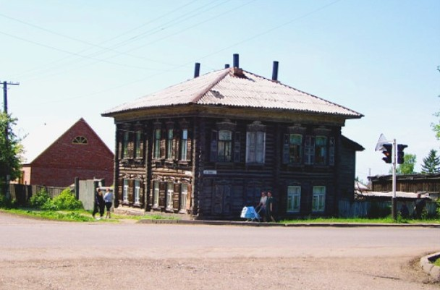
Цифры и факты
В марте 1930 г. в Таре появилось новое учреждение – спецкомендатура Управления НКВД по Омской области, которое занималось делами спецпоселенцев – раскулаченных крестьян. Располагалось оно в здании по адресу: ул. Ленина, 63. Название «Кулайская спецкомендатура» было дано по месту водворения спецпоселенцев в Тарском районе, которое вошло в историю как «Кулай».

Slide 3

На территории области были созданы два оперативных сектора − в Омске и Таре. Именно поэтому Тара в те страшные годы стала местом исполнения приговоров «по первой категории», вынесенных в отношении жителей Большеуковского, Знаменского, Колосовского, Седельниковского, Муромцевского, Тарского, Тевризского, Усть-Ишимского и Евгащинского районов.

Slide 4

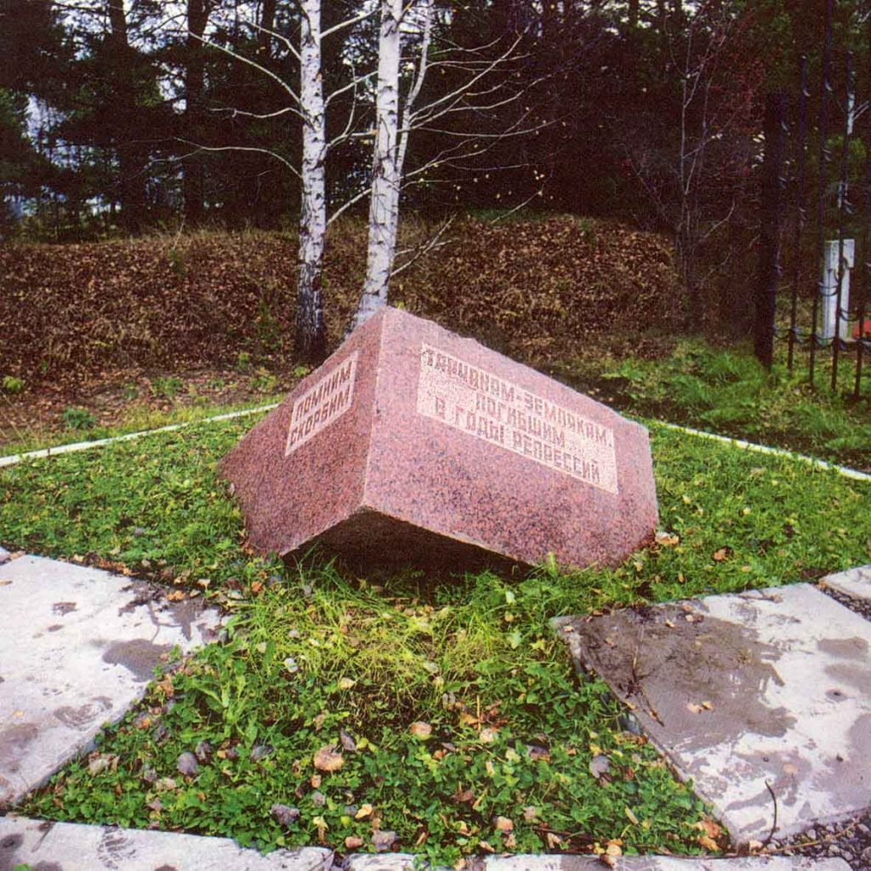
Памятники жертвам политических репрессий
4 августа 2001 года в День города в Таре состоялось открытие памятного знака жертвам политических репрессий. Он установлен на стыке границ православного и мусульманского кладбищ. На камне высечено: «Тарчанам – землякам, погибшим в годы репрессий», «Помним, скорбим».
Обинин, В. Чтобы помнили / В. Обинин // Тарское Прииртышье. – 2001. – 6 – 12 авг. – С. 5.

Slide 5
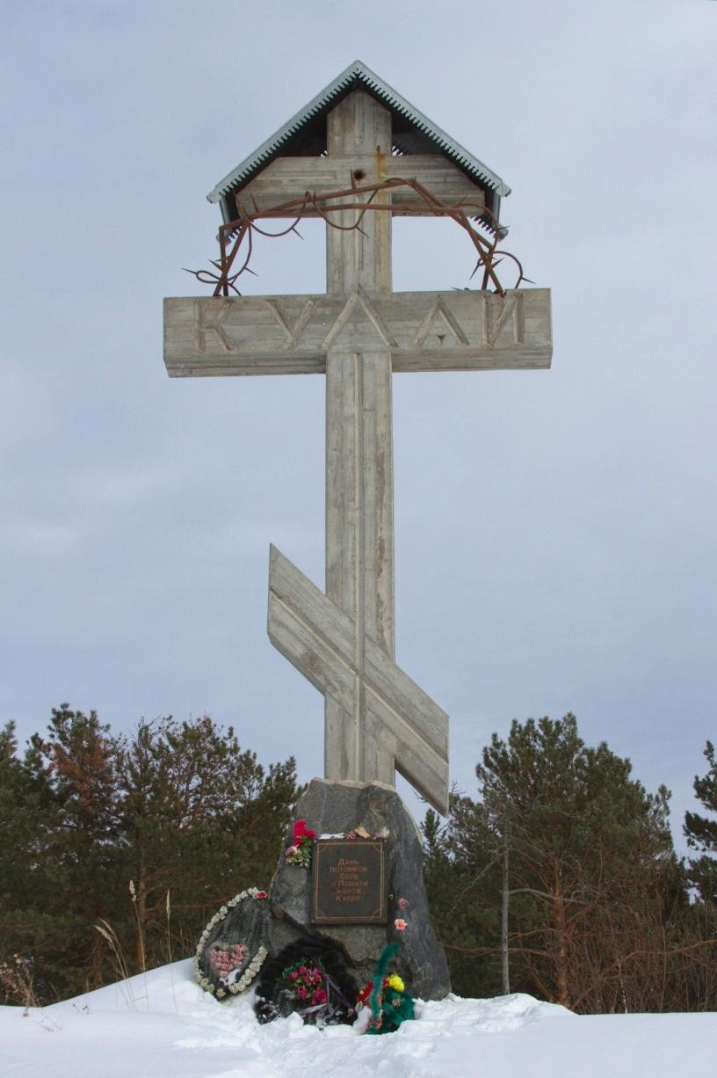
11 апреля 2002 года на высоком кургане, ведущем на «Кулай», был установлен Поклонный крест, увенчанный металлическим терновым венцом – символом страдания. Это – дань памяти нашим землякам, безвинно погибшим в этих местах в годы репрессий. Автор памятного знака заслуженный архитектор Российской Федерации Михаил Михайлович Хахаев.

Slide 6
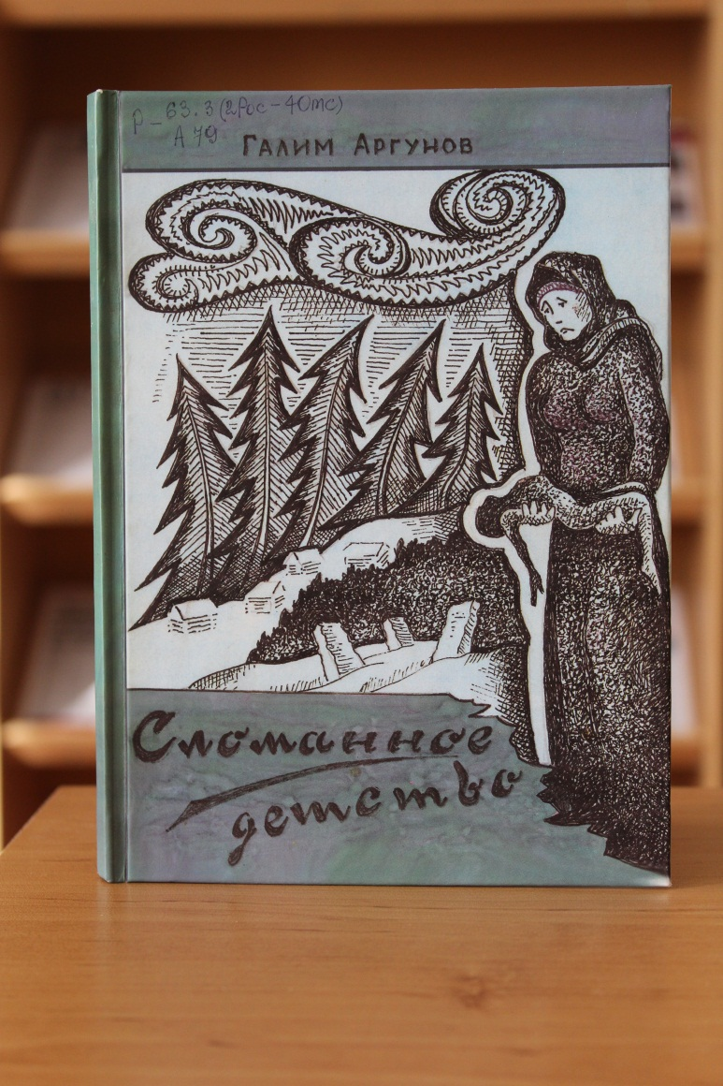
Литература и источники
Аргунов, Г. Сломанное детство / Г. Аргунов. – Черкесск : [б. и.], 2012. – 89 с.
Книга воспоминаний Галима Аргунова о судьбе его семьи и об истории репрессий черкесского народа в 30-е годы прошлого века на территории Омской области.

